Slide 1



FUDAN UNIVERSITY
Topological Solitons: Kinks, Vortices, and Monopoles
数学物理方法荣誉课中期报告
演讲者：唐昀昊
小组成员：姚善韬 唐昀昊 陈冠奇
日期：2026-5-22

Slide 2



01
学习目标
目录
FUDAN UNIVERSITY
1
定义拓扑缺陷的概念，及其与自发对称性破缺的关联
学习目标
2
运用同伦群（π₀、π₁、π₂）对不同类型的孤子进行分类
3
阐释德里克定理，并说明稳定标量孤子为何需要满足特定条件
MAY 22th

Slide 3
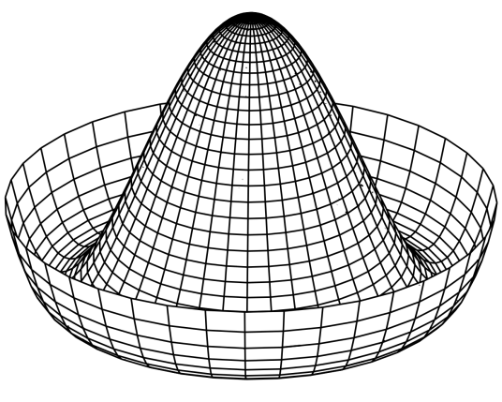
02
自发对称性破缺与拓扑缺陷
自发对称性破缺
FUDAN UNIVERSITY
自发对称性破缺是拓扑缺陷产生的根源机制。
设原始对称群为 G，破缺后剩余对称群为 H ⊂ G。
真空流形定义为：M = G / H。
所有可能的真空态构成一个陪集空间，场在无穷远处必须取值于此流形上。
图1 “墨西哥帽势”
MAY 22th

Slide 4
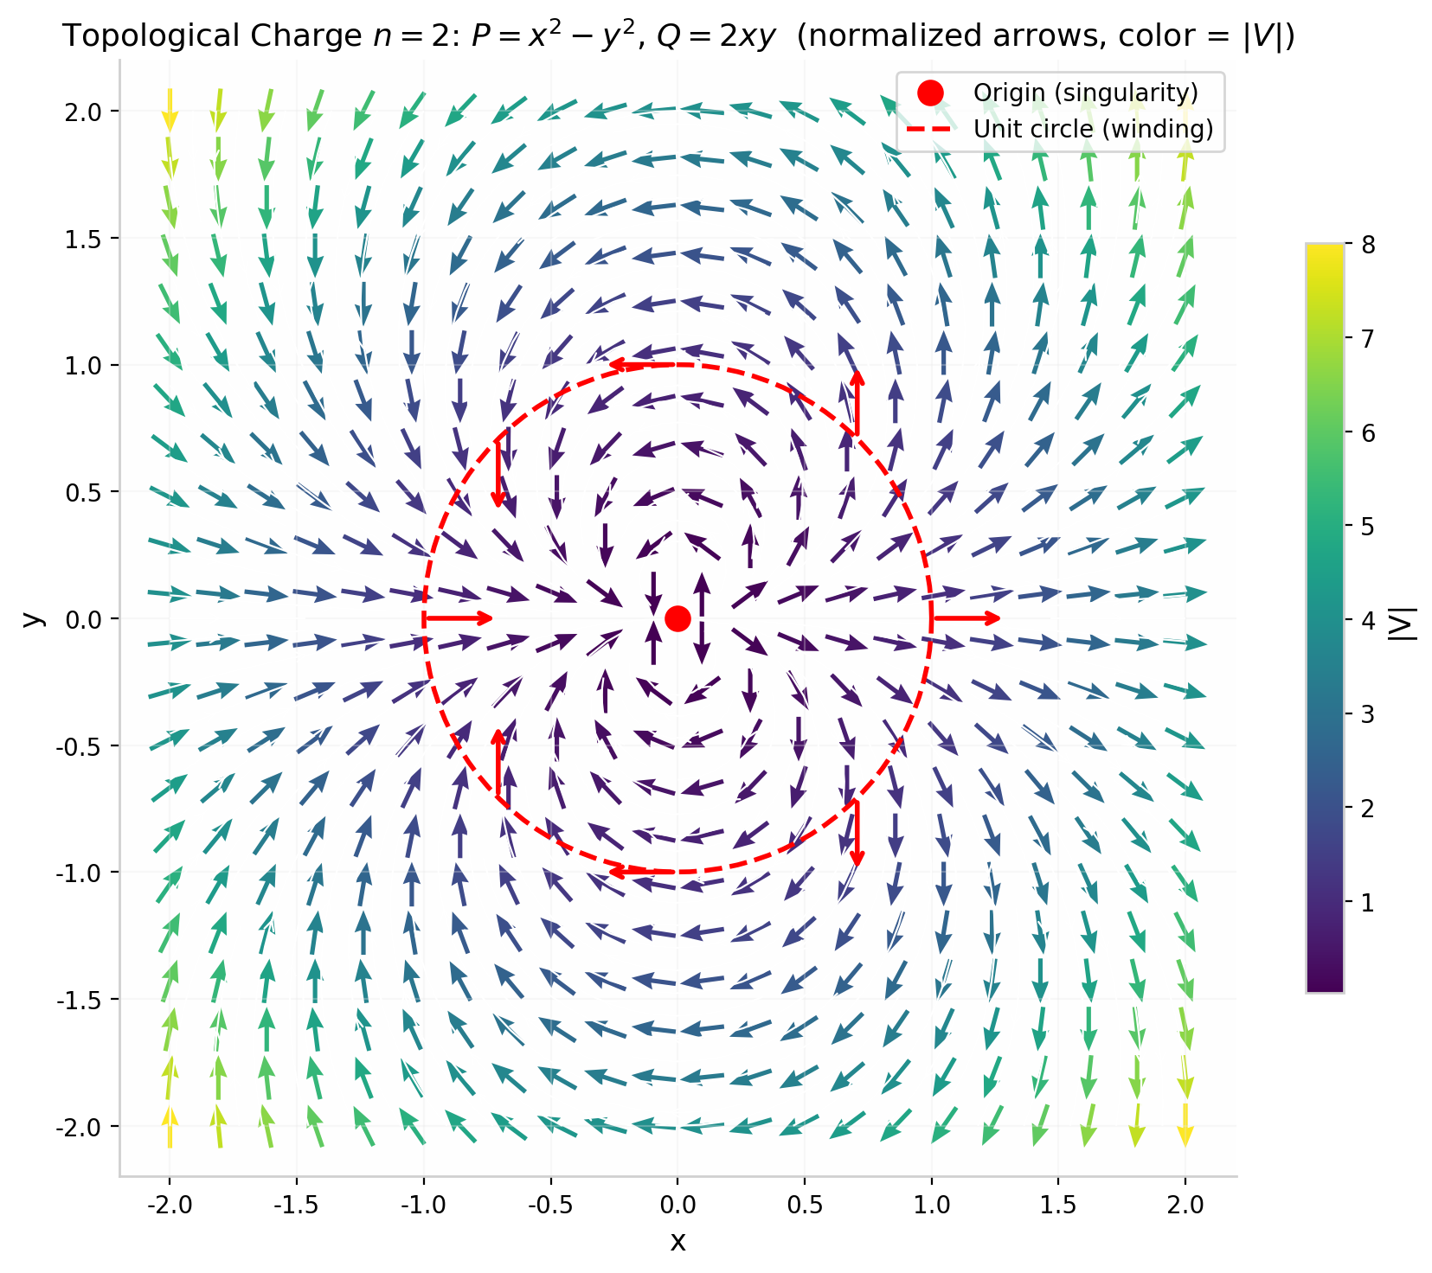
02
自发对称性破缺与拓扑缺陷
拓扑缺陷
FUDAN UNIVERSITY
拓扑缺陷是指有序系统中稳定且局部的缺陷结构，例如涡旋或畴壁，这类缺陷无法通过平滑的连续形变来消除。
图2 一个拓扑荷为2的拓扑缺陷
MAY 22th

Slide 5
02
自发对称性破缺与拓扑缺陷
二者的关联
FUDAN UNIVERSITY
1、当 G 被自发破缺到 H 时，得到简并的真空态M；
2、在不同空间边界区域（一般设为无穷远处），为了使孤子的能量积分值是一个有限的值，边界对应的场应凝聚到M上，即在空间边界上定义了一个到 M 的连续映射；
3、在某些情况下，该映射为非平凡映射（即无法通过连续变形全局一致地匹配），则会产生拓扑缺陷。
MAY 22th

Slide 6
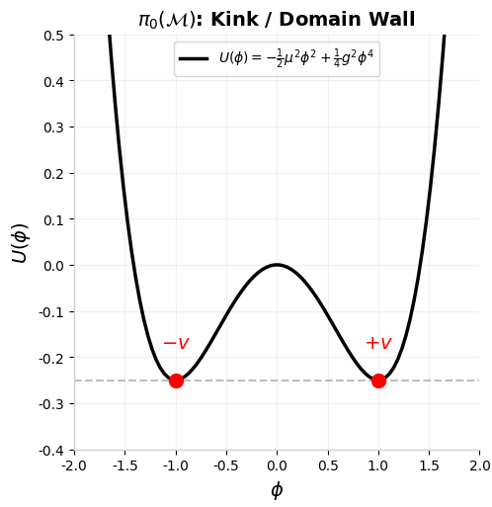
03
扭结
初步分析
FUDAN UNIVERSITY
在ϕ⁴ 理论中：
原始对称群G=Z₂​
破缺后剩余对称群：H={e}
真空流形： M=G/H=Z₂​
即系统存在两个不同离散真空态（+v与-v）
对于一个一维的物理系统，其两端（正负无穷）若分别映射到了不同的真空态上，则必然产生扭结（kink）
图3 ϕ⁴ 理论中的场
MAY 22th

Slide 7
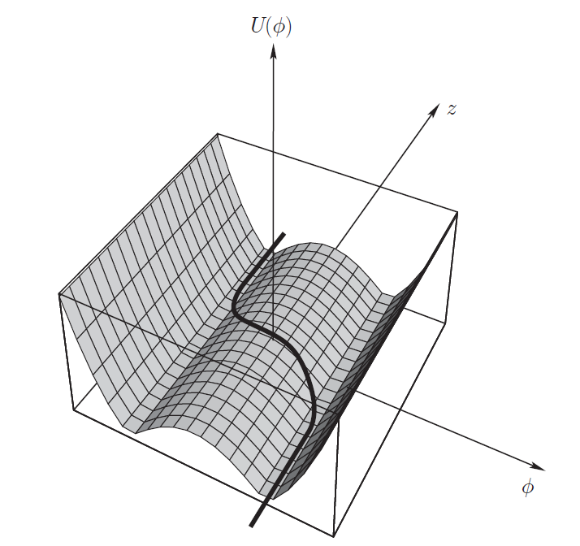
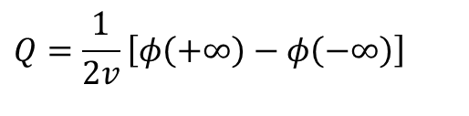
03
扭结
能垒
FUDAN UNIVERSITY
这种跨越不同真空点的场配置在中间自然形成了一个能量壁垒，而解除这种壁垒需要无穷大的能量
我们可定义其拓扑荷：
$$Q=\frac{1}{2v}\left[φ\left(+∞\right)−φ\left(−∞\right)\right]$$
无论如何对该场进行连续的形变，Q的值始终保持不变（+1或-1）
图4 扭结示意图
MAY 22th

Slide 8
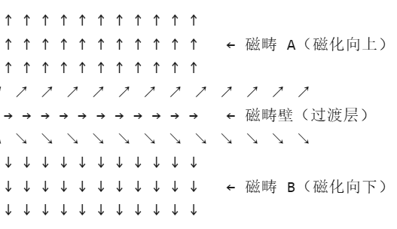
03
扭结
拓扑分析
FUDAN UNIVERSITY
+
+v
0
∞
kink
-v
-
图5 零阶同伦分析
图6 磁畴
MAY 22th

Slide 9
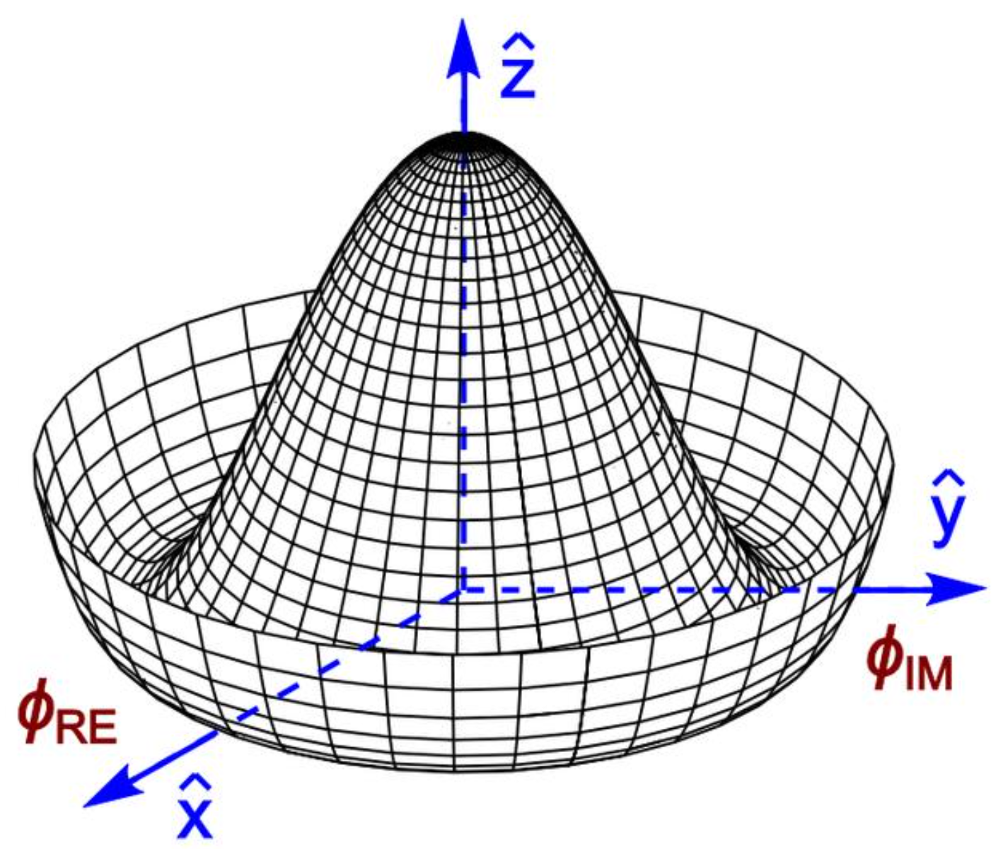
04
涡旋
初步分析
FUDAN UNIVERSITY
在Abelian Higgs 模型中：
原始对称群 G=U(1)
破缺后剩余对称群：H={e}
真空流形：M=G/H=U(1)≅S1
即系统存在无穷多连续简并的真空态，构成“一个圆”
对于一个二维的物理系统，其无穷远边界 S¹∞ 若映射到真空流形 S¹ 上且非平凡，则必然产生涡旋（vortex）
图7 Abelian Higgs 模型中的场
MAY 22th

Slide 10
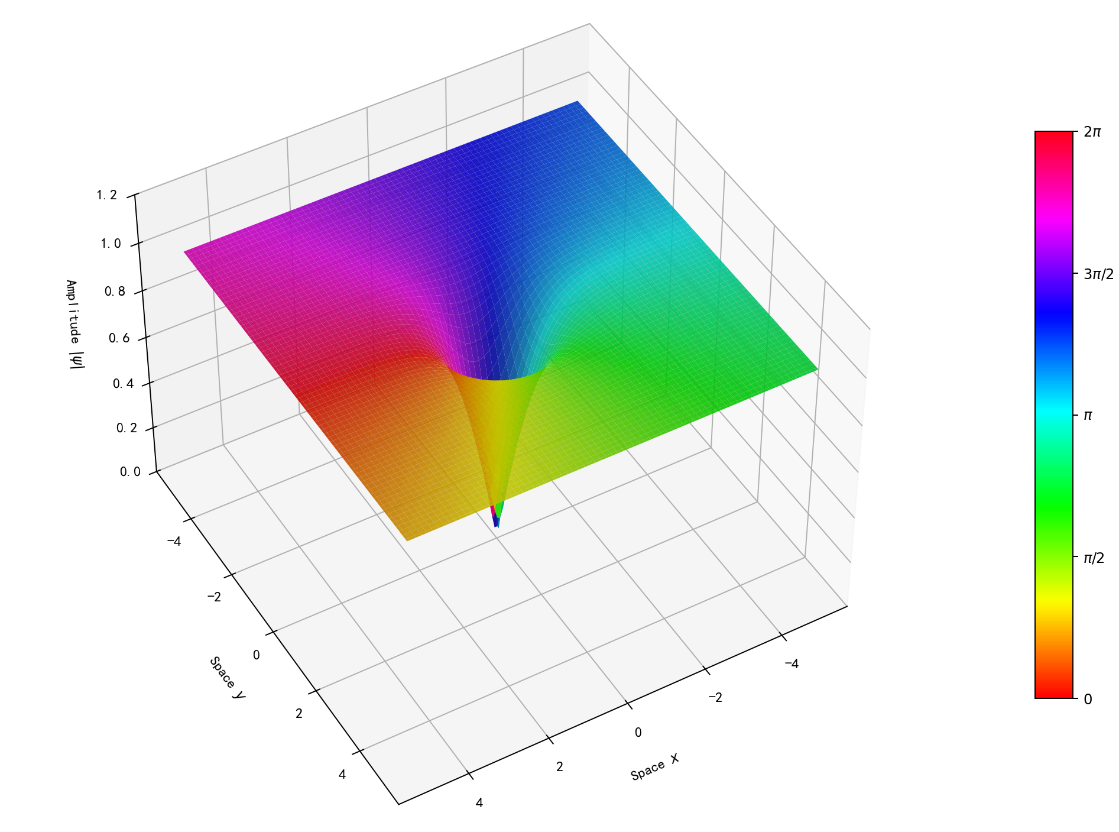
04
涡旋
缠绕
FUDAN UNIVERSITY
我们可定义其拓扑荷：
无论如何对该场进行连续的形变，Q的值始终保持不变，等于映射的缠绕数。
由幅角定理可知，对于这种在无穷远处绕真空流形 S¹非平凡缠绕的场配置，在中心处必然至少存在一个ϕ等于0的奇点，从而自然形成了一个局域化的能量核心；而要将此拓扑缠绕连续变形回均匀真空、解除这一缺陷，也需要无穷大的能量。
图7 Vortex示意图(Q=1)
MAY 22th

Slide 11
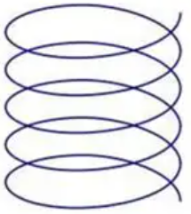

04
涡旋
数学证明
FUDAN UNIVERSITY
覆叠映射设定：
$$p:ℝ→S^{1}, p\left(x\right)=e^{2πix}$$
基点对应：$x_{0}=1∈S^{1} ⟹ p^{−1}\left(1\right)=ℤ$
1、 构造映射 $φ:π_{1}\left(S^{1} , 1\right)→ℤ$
任取环路 $γ:\left[0 , 1\right]→S^{1}, γ\left(0\right)=γ\left(1\right)=1$
道路提升定理 ：存在唯一提升路径 $\tilde{γ}:\left[0 , 1\right]→ℝ$，满足 $\tilde{γ}\left(0\right)=0$ 且 $p∘\tilde{γ}=γ$
因 $p\left(\tilde{γ}\left(1\right)\right)=1 ⟹ \tilde{γ}\left(1\right)∈ℤ$
定义： $φ\left(\left[γ\right]\right)=\tilde{γ}\left(1\right)$
S¹∞(R)
S¹∞
2
1
0
-1
-2
S¹
0
1(0)
图8 一阶同伦分析
MAY 22th

Slide 12

04
涡旋
数学证明
FUDAN UNIVERSITY
2、良定义性
若 $γ≃γ^{′}$（同伦），设同伦为 $H\left(t , s\right)$
同伦提升定理 ：存在唯一提升同伦 $\tilde{H}\left(t , s\right)$，满足 $\tilde{H}\left(t , 0\right)=\tilde{γ}\left(t\right)$ 且 $\tilde{H}\left(t , 1\right)={\tilde{γ}}^{′}\left(t\right)$
端点固定属性：$∀s∈\left[0 , 1\right], \tilde{H}\left(1 , s\right)∈ℤ$
离散性 + 连续性 $⟹ \tilde{H}\left(1 , s\right)$ 为常数 $⟹ \tilde{γ}\left(1\right)={\tilde{γ}}^{′}\left(1\right)$
3、对任意整数 $n∈ℤ$，在 $ℝ$ 上构造路径：
$$\tilde{γ}\left(t\right)=nt \left(t∈\left[0 , 1\right]\right)$$
投影至 $S^{1}$：$γ\left(t\right)=p\left(\tilde{γ}\left(t\right)\right)=e^{2πint}$
此时 $φ\left(\left[γ\right]\right)=\tilde{γ}\left(1\right)=n$
S¹∞(R)
S¹∞
S¹
0
图8 一阶同伦分析
MAY 22th

Slide 13
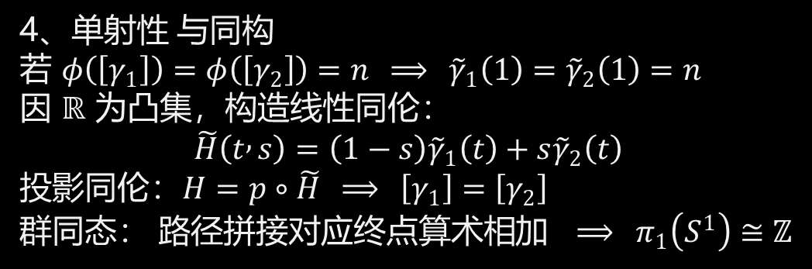
04
涡旋
数学证明
FUDAN UNIVERSITY
S¹∞(R)
S¹∞
4、单射性 与同构
若 $φ\left(\left[γ_{1}\right]\right)=φ\left(\left[γ_{2}\right]\right)=n ⟹ {\tilde{γ}}_{1}\left(1\right)={\tilde{γ}}_{2}\left(1\right)=n$
因 $ℝ$ 为凸集，构造线性同伦：
$$\tilde{H}\left(t , s\right)=\left(1−s\right){\tilde{γ}}_{1}\left(t\right)+s{\tilde{γ}}_{2}\left(t\right)$$
投影同伦：$H=p∘\tilde{H} ⟹ \left[γ_{1}\right]=\left[γ_{2}\right]$
群同态： 路径拼接对应终点算术相加 $⟹ π_{1}\left(S^{1}\right)≅ℤ$
S¹
0
图8 一阶同伦分析
MAY 22th

Slide 14

04
涡旋
数学证明
FUDAN UNIVERSITY
1、当 $i=0$ 时
$π_{0}\left(S^{1}\right)$ 刻画空间的道路连通分支数
$S^{1}$ 是道路连通空间 $⟹ π_{0}\left(S^{1}\right)=0$
2、当 $i≥2$ 时
任取连续映射 $f:S^{i}→S^{1}$
因 $i≥2 ⟹ π_{1}\left(S^{i}\right)=0$ （高维球面单连通）
提升准则 ：因 $f_{∗}\left(π_{1}\left(S^{i}\right)\right)=0⊂p_{∗}\left(π_{1}\left(ℝ\right)\right)$，必存在全局提升映射 $\tilde{f}:S^{i}→ℝ$，满足 $p∘\tilde{f}=f$
$ℝ$ 是可缩空间 , 构造收缩同伦：$\tilde{H}\left(x , s\right)=\left(1−s\right)\tilde{f}\left(x\right)$
投影同伦：$H\left(x , s\right)=p∘\tilde{H}\left(x , s\right)=e^{2πi\left(1−s\right)\tilde{f}\left(x\right)}$
$$H\left(x , 0\right)=f\left(x\right)$$
$H\left(x , 1\right)=p\left(0\right)=1 ⟹$ 零伦$⟹$ $π_{i}\left(S^{1}\right)=0$
图9 二阶同伦分析
MAY 22th

Slide 15
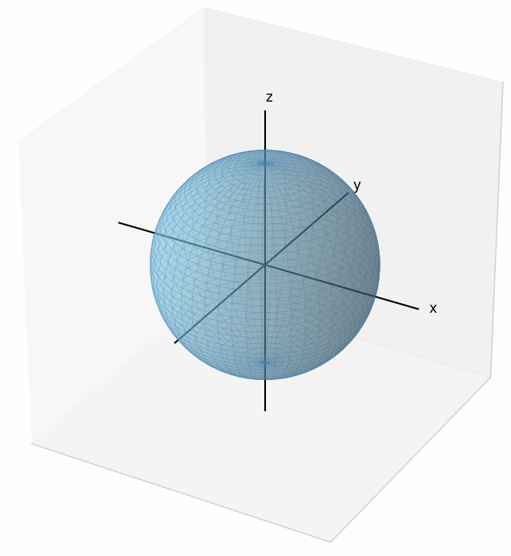
05
单极子
初步分析
FUDAN UNIVERSITY
‘t Hooft-Polyakov 单极子：
原始对称群 G=SU(2)
破缺后剩余对称群：H=U(1)
真空流形：M=G/H=SU(2)/U(1)≅S2
即系统存在连续简并的真空态，构成“一个球面”
对于一个三维的物理系统，其无穷远边界 S²∞​ 若映射到真空流形 S² 上且非平凡，则必然产生磁单极子（monopole）
图10 ‘t Hooft-Polyakov单极子对应的真空流形
MAY 22th

Slide 16
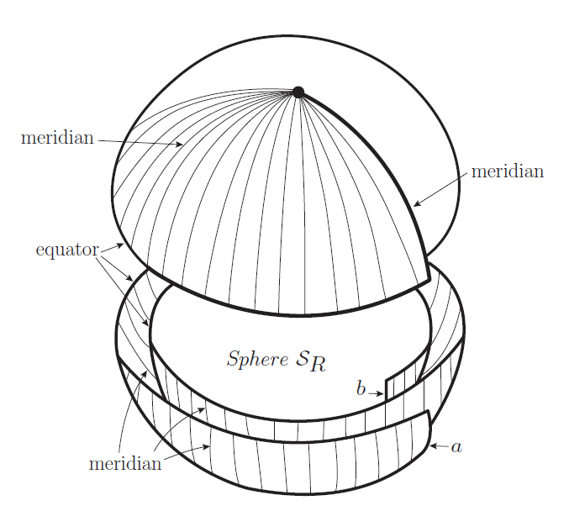
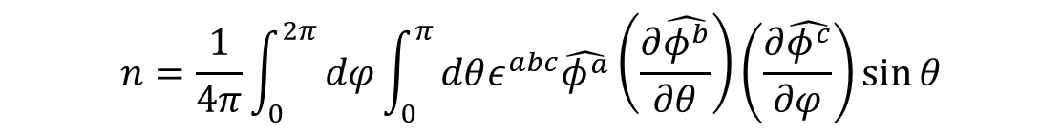
05
单极子
Monopole
FUDAN UNIVERSITY
与涡旋类似，我们同样可以积分得到一个整数拓扑荷：
$$n=\frac{1}{4π}\int_{0}^{2π}{dφ\int_{0}^{π}{dθε^{abc}\hat{φ^{a}}\left(\frac{∂\hat{φ^{b}}}{∂θ}\right)\left(\frac{∂\hat{φ^{c}}}{∂φ}\right)}\sin{θ}}$$
它对应S²∞​ 若映射到真空流形“包裹”了 S² 多少次。
同样的，n无法通过连续地调整场而改变；解除这一缺陷需要无穷大的能量。类比可知，其中心也必然存在一个ϕ等于0的奇点。
图10 monopole示意图(n=2)
MAY 22th

Slide 17
05
单极子
Monopole
FUDAN UNIVERSITY
联通
同伦群 | 探针 | 探测目标 | 物理缺陷
π0​(X) | 点 S⁰ | 连通分支 | 畴壁
π1​(X) | 闭合环路 S¹ | 一维洞/隧道 | 涡旋线、弦
π2​(X) | 二维球面 S² | 二维腔/泡 | 单极子
MAY 22th

Slide 18
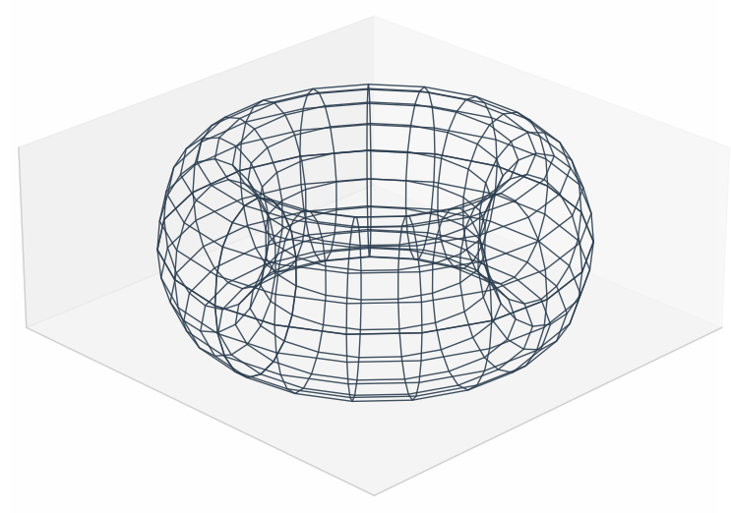
05
单极子
同伦群延展
FUDAN UNIVERSITY
图11 环面真空流形
MAY 22th

Slide 19
06
总结
如何分类一个孤子？
FUDAN UNIVERSITY
1、分析该物理系统的拉格朗日量L与对称性破缺模式，分析确定真空流型M；
2、利用各同伦群作用在M上，使 ；
3、若n为0，则该孤子可分类为面缺陷，如壁畴；
若n为1，则该孤子可分类为线缺陷，如涡旋/弦；
若n为2，则该孤子可分类为点缺陷，如单极子。
4、验证是否满足“能量/作用量有限”。
然而在三维空间中，而对于纯标量场而言，稳定的有限能量静态孤子并不存在。这一点将在后续报告中由Derrick定理展现。
MAY 22th

Slide 20



07
参考文献
References
FUDAN UNIVERSITY
[1] David Tong, TASI Lectures on Solitons [hep-th/0509216]
[2] A. Zee, Quantum Field Theory in a Nutshell, Part V.
[3] M. Shifman, Advanced Topics in Quantum Field Theory, Chapter 2 and 3
MAY 22th

Slide 21
FUDAN UNIVERSITY
欢迎指正!
演讲者：唐昀昊
小组成员：姚善韬 唐昀昊 陈冠奇
日期：2026-5-22

